Slide 1
База данных для торговой площадки
Артем Никитин, МФТИ

Slide 2
Введение
Описание:
Модель базы данных для управления торговой площадкой
Организация данных о продуктах, продавцах и покупателях
Цель создания:
Обеспечение надежного и эффективного управления данными
План:
Структура базы данных
Описание ключевых таблиц
Преимущества модели

Slide 3
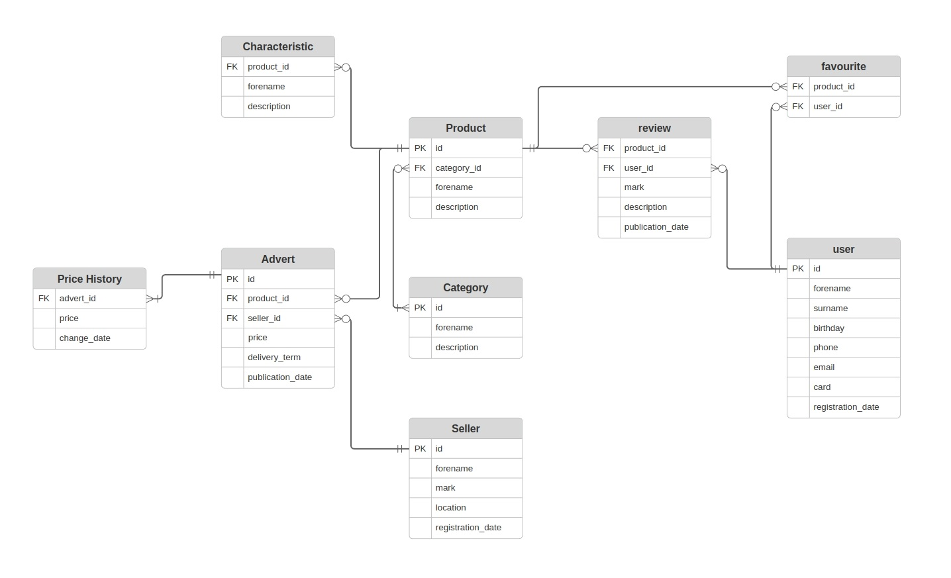
Структура базы данных

Slide 4
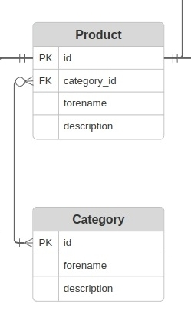
Категории и продукты
Категории:
Таблица Category
Хранит информацию о различных категориях товаров
Пример: Электроника, Одежда, Книги
Продукты:
Таблица Product
Содержит данные о продуктах, таких как название и описание
Связь с категориями
Преимущества:
Упрощенная навигация и поиск товаров по категориям

Slide 5
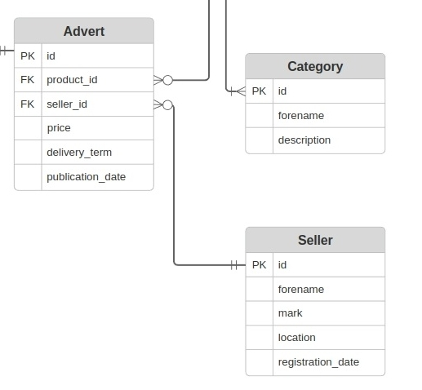
Продавцы и объявления
Продавцы:
Таблица Seller
Хранит данные о продавцах: имя, рейтинг, местоположение
Объявления:
Таблица Advert
Содержит информацию о продаже товаров: цена, сроки доставки
Связь с продуктами и продавцами
Преимущества:
Полная информация о продавцах и их товарах для покупателей
Удобство управления объявлениями

Slide 6
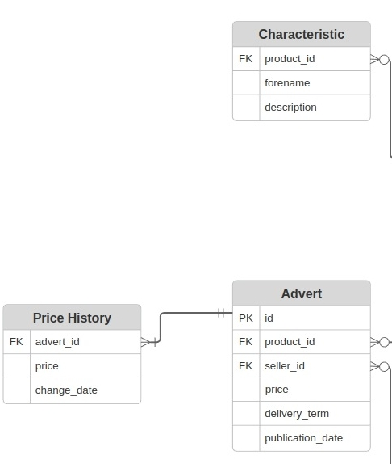
История цен и характеристики
История цен:
Таблица Price History
Отслеживание изменений цен товаров
Полезно для анализа ценовой динамики
Характеристики:
Таблица Characteristic
Хранит детальные характеристики товаров
Преимущества:
Анализ изменений цен позволяет принимать обоснованные решения
Подробное описание товаров помогает покупателям сделать выбор

Slide 7
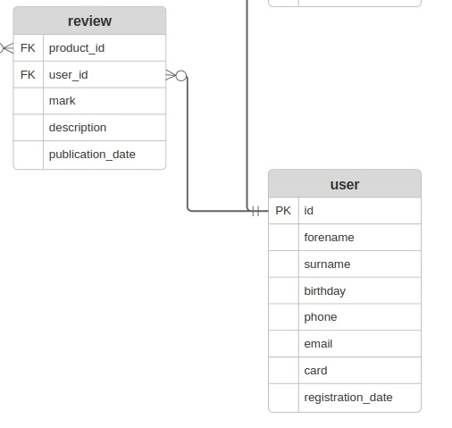
Пользователи и отзывы
Пользователи:
Таблица User
Содержит данные о покупателях: имя, фамилия, дата рождения, контактная информация
Отзывы:
Таблица Review
Оценки и отзывы пользователей о товарах
Связь с продуктами и покупателями
Преимущества:
Удовлетворенность клиентов благодаря отзывам
Повышение доверия к продуктам через оценки

Slide 8
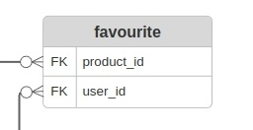
Избранные товары
Избранные:
Таблица Favourite
Хранит избранные товары пользователей
Связь с продуктами и пользователями
Преимущества:
Персонализированный опыт для пользователей
Упрощение процесса покупки

Slide 9
Преимущества модели
Интеграция и целостность данных
Все данные связаны между собой, что обеспечивает целостность
Простота в использовании и расширении
Легкость добавления новых функций и полей
Поддержка аналитики и отчетности
Возможность отслеживания изменений и анализа данных
Удобство навигации и поиска товаров
Организация товаров по категориям и характеристикам
Поддержка пользовательского взаимодействия и улучшение опыта
Отзывы и избранные товары

Slide 10
Заключение
Подведение итогов:
Рассмотрели структуру базы данных и её ключевые компоненты
Ключевые выводы:
Модель обеспечивает эффективное управление данными
Вопросы и ответы:
Время для аукциона, делайте свои ставки за базу данных. Стоит брать!

